Slide 1

高中语文·必修3·人教版
第14课 *一名物理学家的教育历程

Slide 2
追梦的年龄，谁没有理想？在这个科技日新月异、突飞猛进的时代里，成为一名科学家也许是年轻人心中最远大的目标。正如加来道雄所言：“有幸得到能领悟自然之最终奥秘的智慧，才赋予生命充分的意义。那么，怎样才能把自己培养成一位卓越的科学家？也许加来道雄的成长经历，或许能给我们一些启发。

Slide 3
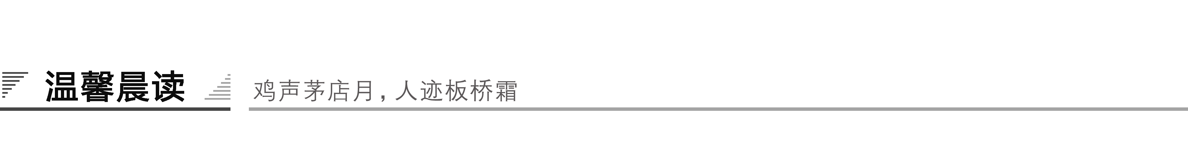
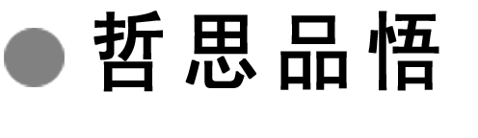
最佳方案
有一家大的化妆品公司发生了一起空肥皂盒事件。这家公司接到了一份投诉，一位顾客抱怨说他买的一盒肥皂是空的。于是，这家公司立刻停止了生产线，从包装部门一直到销售部门，直到找出肥皂到底是在哪一个环节遗失的。

Slide 4
经理要求工程师解决这个问题，很快，工程师设计了一个配备高分辨率监视器的X光设备，它需要两个人来监控通过生产线的肥皂盒，以保证其中没有空盒。无疑，他们很成功，但干得也很辛苦。
一家小型化妆品公司也遇到了同样的情况，但是一名普通的雇员用另一种方法解决了这个问题。他没有使用X光监视器，也没有使用其他的昂贵设备，而是买了一个大功率的工业风扇，他把风扇摆在生产线旁，装肥皂的盒子逐一在风扇前通过，只要有空盒便会被吹离生产线。

Slide 5
显然，工程师很努力，但是小公司雇员的方法更巧妙，什么比卖力地工作更好？是巧妙地工作！虽然如此，我仍要强调努力工作的重要性，如果你能把勤奋和巧妙结合起来，你就拥有了通向成功的钥匙！
微感言：_____________________________________

Slide 6

1.知之者不如好之者，好之者不如乐之者。
——孔子
2.学习的最大动力乃是对所学材料的兴趣。
——布鲁诺
3.我认为对于一切情况，只有“热爱”才是最好的老师。
——爱因斯坦
4.天才，就是强烈的兴趣和顽强的入迷。
——木村久一

Slide 7
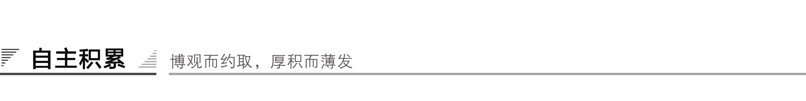
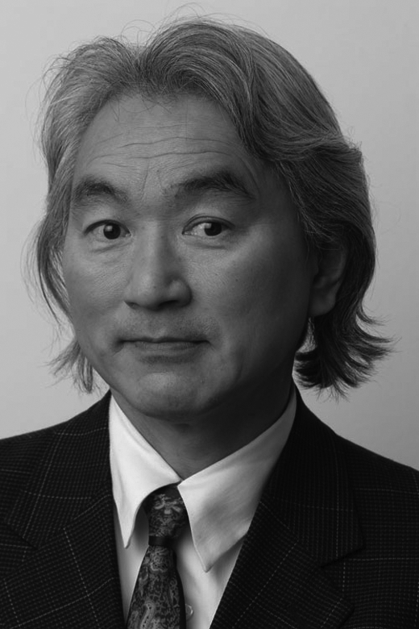
一、作者视窗
好奇乐趣实乃求知源泉，慎思笃行方为
科学根本。他从小就爱思考，热爱科学，他
秉持着爱因斯坦的精神：探寻“所有事物的
原理”。他提出的“超弦理论”，虽然只是
短短一个一英寸长的方程式，也许就是解开
宇宙之谜的第一把钥匙。他是“第二个”爱
因斯坦。

Slide 8
加来道雄，美籍日裔物理学家，纽约市立大学城市学院理论物理学教授。他毕业于哈佛大学，获得加利福尼亚大学伯克利分校哲学博士学位。
【注】 主要著作有《超越爱因斯坦》(与特雷纳合著)、《量子场论》、《超弦导论》等。

Slide 9
二、写作背景
文章先概述童年两件趣事在自己成长历程中的重大意义。接着叙述童年时对鲤鱼世界的遐想，作者展开丰富的想象，向读者展现了奇妙无比的鲤鱼世界。对鲤鱼世界的遐想点燃了他对“高维世界”探索的强烈兴趣。然后写对爱因斯坦未竟事业的向往。作者决心学习关于爱因斯坦的一切以及他的未完成的理论，并且花了好多时间阅读能够找到的关于这位伟人和他的理论的每一本书。

Slide 10
决定要对这一秘密刨根究底，纵然为此而必须成为一名理论物理学家也在所不辞。后来，作者开始着手建立自己的原子对撞机。对鲤鱼世界的遐想和对爱因斯坦未竟事业的向往两件趣事，极大地丰富了作者对世界的理解力，并且引导他走上成为一名理论物理学家的历程。

Slide 11
文章语言简明生动、周密严谨、亲切自然、通俗易懂，阅读时应细细品味。

Slide 12
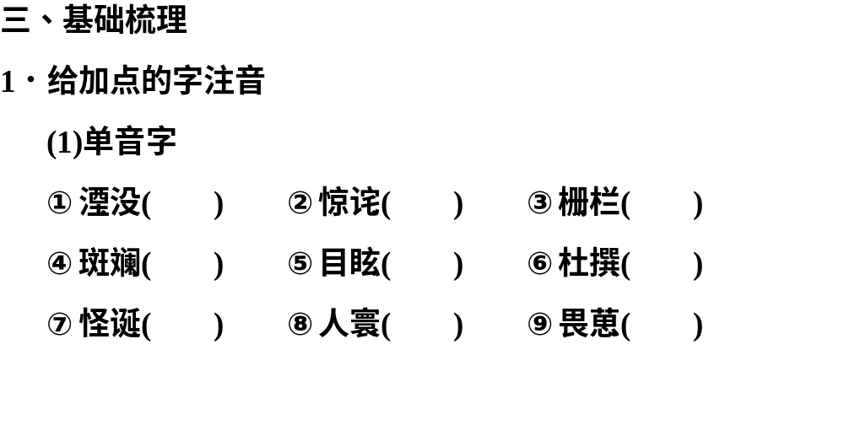
答案 ①yān ②chà ③zhà ④lán ⑤xuàn
⑥zhuàn ⑦dàn ⑧huán ⑨xǐ

Slide 13
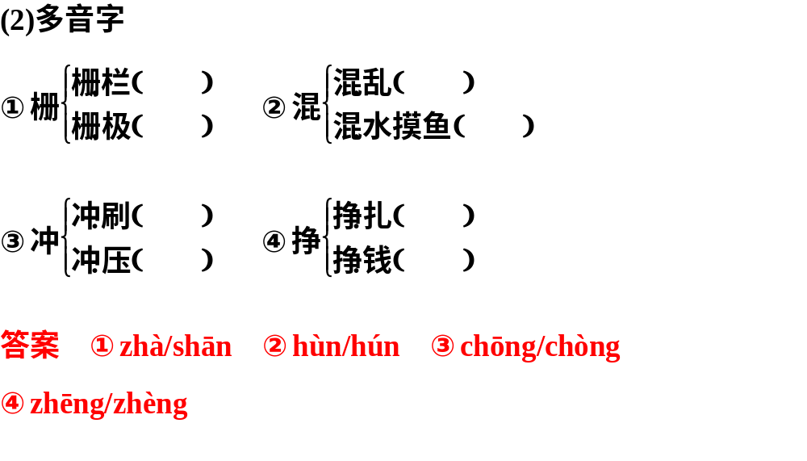

Slide 14
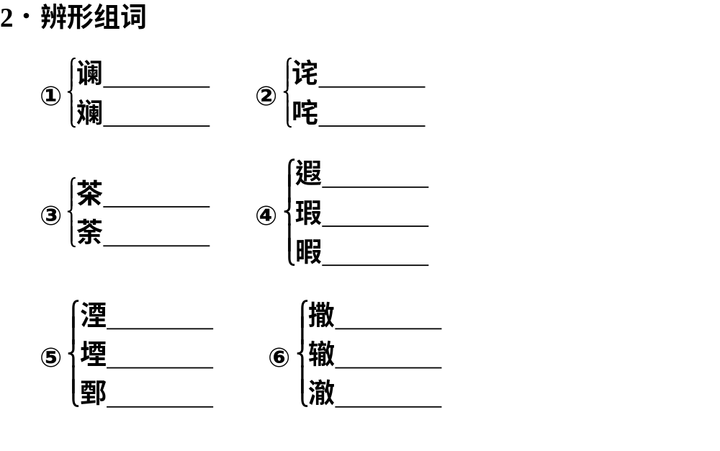

Slide 15
答案 ①谰言/斑斓 ②诧异/叱咤 ③茶叶/荼毒 ④遐迩/瑕疵/闲暇 ⑤湮没/堙灭/鄄城 ⑥撒手/车辙/清澈

Slide 16
3．成语积累
【识记】
(1)五彩斑斓：形容色彩繁多艳丽，十分好看。
(2)冷嘲热讽：尖酸、辛辣地嘲笑和讽刺。
(3)高深莫测：究竟高深到什么程度无法推测，形容对方的意图使人很难猜透。
(4)微乎其微：形容非常小或非常少。
(错点提醒：强调“小”或“少”；与“微不足道”不同)

Slide 17
(5)自鸣得意：自己认为非常得意。鸣，表示，认为。
(错点提醒：为贬义词，强调“得意”，与“自命不凡”不同)
(6)畏葸不前：畏惧(害怕)，不敢前进。
(错点提醒：“葸”读“xǐ”)
(7)刨根究底：刨出根子，追问到底。也说“刨根问底”。
(8)细枝末节：细小的枝，末端的节。常指无关大局的小事。

Slide 18
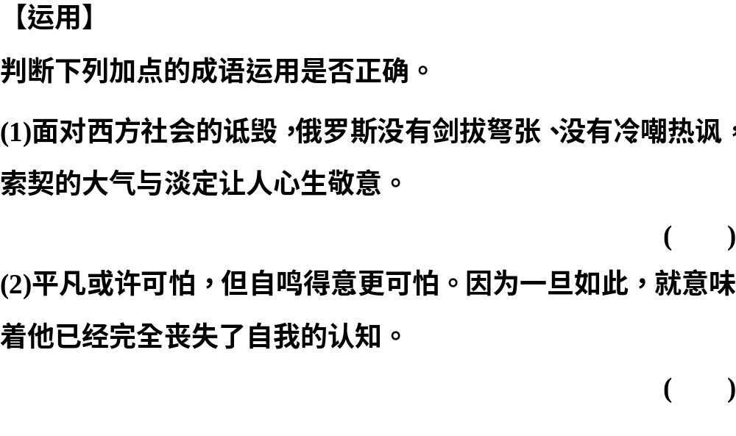

Slide 19
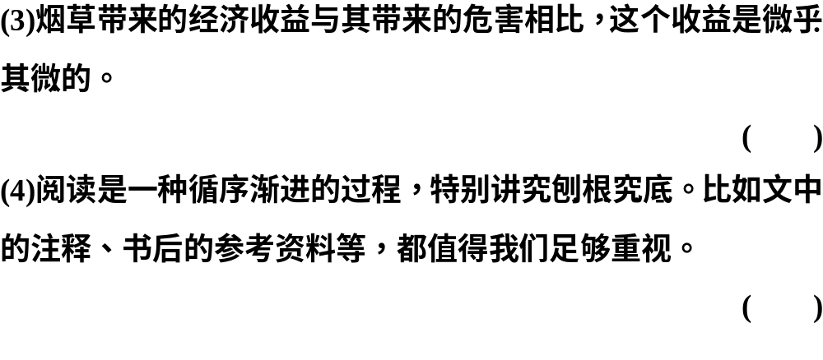

Slide 20
答案 (1)错误。与“诋毁”不相符，可用“反唇相讥”。(2)错误。不合语境，可用“自命不凡”使之与“平凡”对应。(3)错误。强调“不值一提”，应用“微不足道”。(4)正确。

Slide 21
4．近义词辨析
(1)神志·神智
这两个词语都表示人的精神状态，都是名词，但在词义上有细微的区别。“神志”指人的精神和感觉。“神智”指人的精神和智慧、意识等。
①待________镇定之后，这位鲤鱼“科学家”就会讲述一个真正令它们惊诧不已的传奇故事。
②注射剂十分灵效，立竿见影，病人立刻止住了疼痛，恢复了________。
答案 神志 神智

Slide 22
(2)高深莫测·深不可测
这两个词语都有“不可估量”的意思，但使用的对象并不完全相同。“高深莫测”侧重于形容学问、神态；“深不可测”侧重于形容空间距离。“高深莫测”，高深的程度无法揣测，形容使人难以理解。“深不可测”，深得无法测量，形容很深；也比喻道理、含义异常深奥，人心机极深，难以猜测。

Slide 23
①由于某些原因，股票分析这一行业被搞得非常神秘，看起来________，让业余投资者敬而远之。
②市场忧虑美国遭标普摘除最高主权信贷评级后，会进一步拖垮经济增长步伐，让全球股市急泻不止，经济危机________。
答案 高深莫测 深不可测

Slide 24
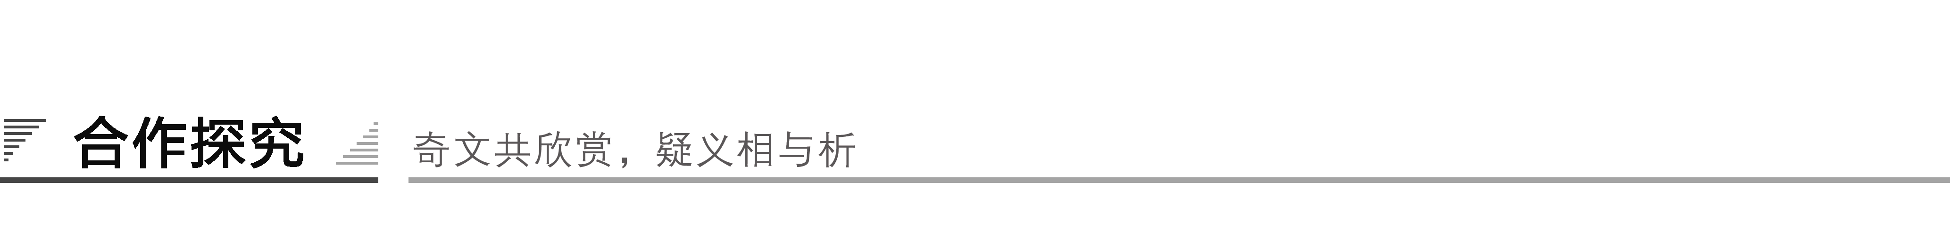
一、文本助读
《一名物理学家的教育历程》通过对一位物理学家成长历程的追述，展示了一位科学家对真理的追求、对科学的探索。告诉人们兴趣是最好的老师的道理，激励人们去探索未知、追求真理。

Slide 25
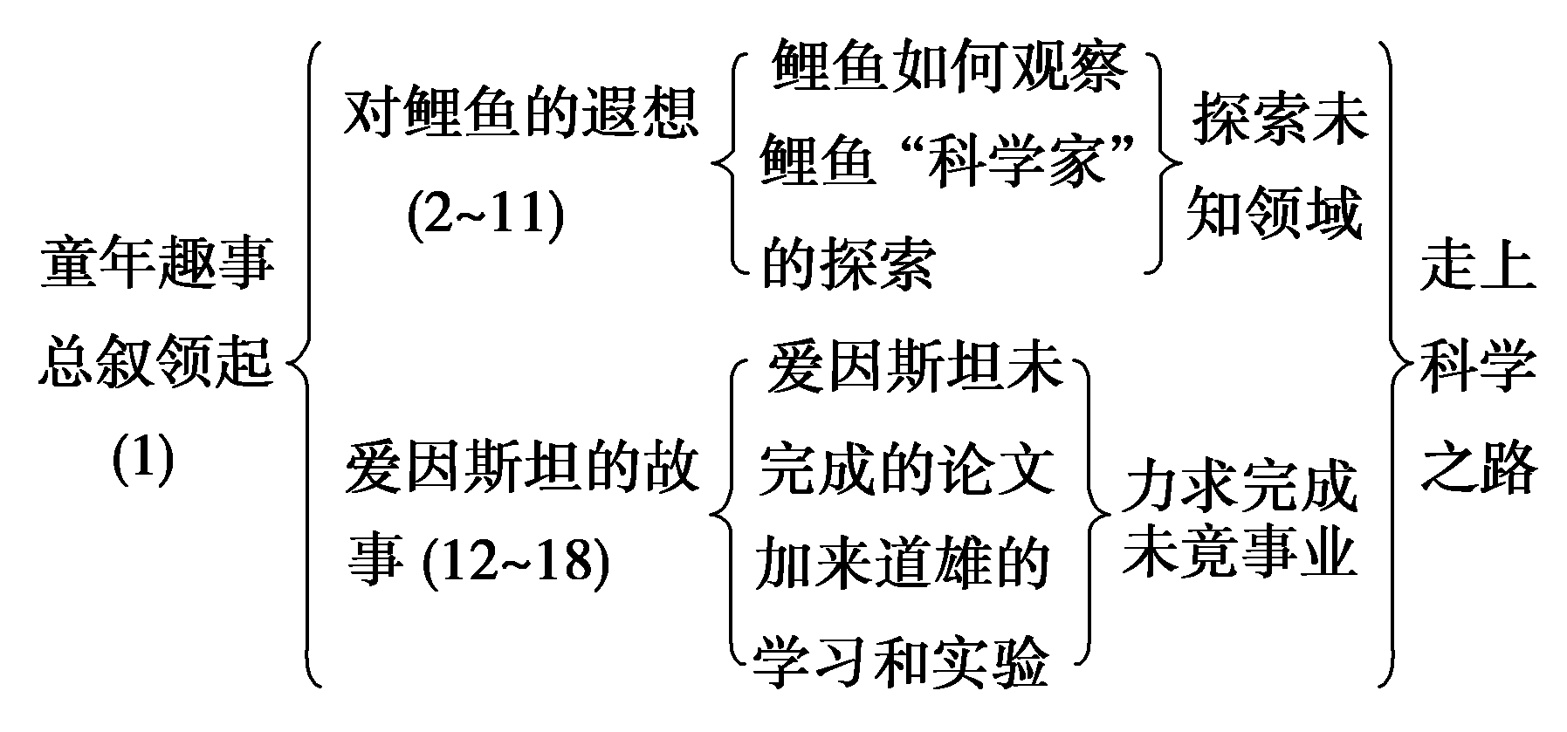
【结构图示】

Slide 26
二、小组合作
1．作者想通过“鲤鱼‘科学家’”对世界的认识说明什么？
答：____________________________________________

Slide 27
答案 说明“自以为是”的人类和“鲤鱼‘科学家’”有相似之处。①人类“一生就在我们自己的‘池子’里度过”，只要“超出我们的理解力”的自然存在，他们就“拒绝承认”。②“科学家发明像力这样一些概念……”，是因为他们只愿承认“那些看得见摸得着的事物”，不肯改变思考问题的方式。③“不能在实验室里便利地验证”的理论，他们就加以“鄙视”，表现出思想上的保守和固执。

Slide 28
2．作者对爱因斯坦未竟事业是怎样看待和怎样做的？
答：_____________________________________________
答案 首先，作者接触到爱因斯坦的“未竟事业”，激发了他的探究兴趣；其次，他把爱因斯坦的理论当成一个“侦探故事”来阅读、探究，并且“我决定要对这一秘密刨根究底”；再次，高中时代，本应“在棒球场或篮球场玩耍”，享受青春年华，但作者却“找遍周边地区大量的电子仓库，装配必需的硬件设备”，在“学校的足球场中缠绕22英里长的铜线”，自己动手建设实验室，验证爱因斯坦理论，探究反物质。

Slide 29
3．本文三个主要部分，并不是简单地叙述成长的故事，而是具有深刻的科学精神内涵，可以从中看到哪些方面的“教育”对成为优秀科学家最为重要？
答：_____________________________________________

Slide 30
答案 ①想象力：科学是需要想象力的，想象力能带来创造力。作者正是从对鲤鱼世界的想象中，认识到人类观察空间的局限性，间接感悟到高维空间存在的可能。由感性的想象上升到理性的创造，体现了创新意识和探索精神。
②乐趣：科学不应该是枯燥的，而应该是充满乐趣的。探寻自然的奥秘，对真正的科学工作者来说，是和自然做的近似于捉迷藏的“游戏”，也是人生的“境界”。

Slide 31
③实验精神：不去踏踏实实地做实验，就不能得到基本数据，假说就不能确立。一味地空想，不去做基础工作，不可能到达真理的彼岸。

Slide 32
三、师生探究
1．“我想知道上帝怎样创造了这个世界，对这样或那样的具体现象我不太感兴趣。我想知道世界的内在规律，其余则是细枝末节。”这个句子有什么含意？对文章有什么作用？
答：____________________________________________

Slide 33
答案 这是文章的题记，包括两方面内容：一是我想知道的是什么，二是我对什么不太感兴趣。实际上是说爱因斯坦所关注、探索的是世界的创造、发展等内在规律问题，而不关注世界上的那些“具体现象”，只把那些“具体现象”视为“细枝末节”。这句话反映了爱因斯坦这位伟大科学家认识现实世界的态度以及对于科学研究的认识所达到的理性高度。
文章以此为题记，表达了作者对伟大科学家爱因斯坦的崇敬，反映了这位伟大科学家对自己的重大影响，并以此表明自己在科学道路上的理想、追求。

Slide 34
2．课文中阅读多维空间历险故事和统一场理论书籍两小段内容，对“教育历程”的叙述有什么作用？
答：_____________________________________________
答案 课文的重点是童年趣事和建立实验室，这几个事例已经把“教育历程”完整地勾画出来了。而夹杂其中的两个小事例，主要起补充和衔接作用。历险故事加深作者对高维空间的想象，激发兴趣；而阅读统一场理论书籍，既表现高中阶段作者的求知热情，也衔接起由理论到实验的探究过程。

Slide 35
总结：作者在文中指出在童年有两件事大大丰富了他对世界的理解力，并且引导他成为一个理论物理学家的历程，这两件事给他的启示是：大胆的想象、怀疑和猜测，不要故步自封，兴趣在人的成长过程中是不可缺少的，但要到达成功的彼岸离不了坚定的信念、坚持不懈的努力，这或许就是作者要告诉我们的。

Slide 36
3．本文题目是“一名物理学家的教育历程”，但文章并没有按照事件顺序来记叙其成长经历，那么，文章在材料处理上有什么特点？
答：____________________________________________
答案 本文在材料的处理上重点突出，详略得当。从整体上看，文章的题目虽然是“一名物理学家的教育历程”，但作者并没有从童年到小学到初中到高中，按时间顺序叙事，而是通过童年的两件趣事和高中时建立实验室的事例，突出他成长为一名“物理学家”的“教育历程”，并不旁及其他成长的经验；

Slide 37
从局部上看，如高中阶段，作者看了许多统一场理论方面的书，并常常去斯坦福大学的物理图书馆，相关的理论书籍是怎样启发、引导他研究的，这里肯定有许多精彩的故事，但是作者只是一笔带过，重点放在制造“自己的原子对撞机”上，其中具体的数据叙述得很详尽，让人体会到作者严谨、踏实的性格，以及成为物理学家所需要的内在的基本素质。

Slide 38

再见

